Slide 1
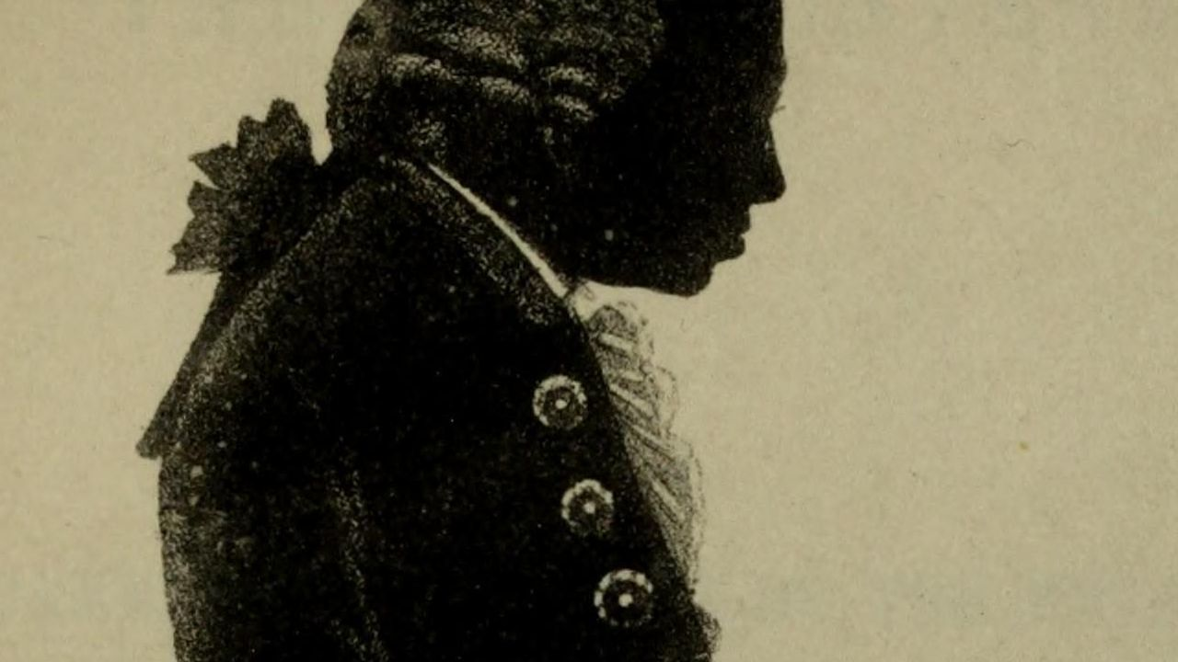
Kant: Ilustración, Proyecto Crítico y Educación

Slide 2

Reflexión final: ¿qué pasa con la educación en Perú?

Slide 3
¿Es la educación un asunto político?

Slide 4
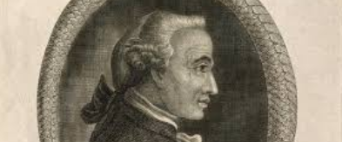
¿Qué puedo conocer? (Campo de la Metafísica)
¿Qué debo hacer? (Campo de la Moral)
¿Qué puedo esperar? (Campo de la Religión)
¿Qué es el ser humano? (Campo de la Antropología)

Slide 5
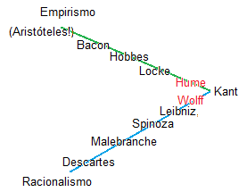
Kant recibe la tradición alemana racionalista. Lo que sostiene esta tradición es que existen ideas innatas a la razón, de modo que no necesito salir de mi razón para tener conocimiento de la realidad, en este sentido, se prescinde totalmente de la experiencia.
Los mercaderes ingleses llevaron a Köningsberg los textos de Hume, el escéptico empirista. Al removerle las convicciones racionalistas (como por ejemplo, la idea de causalidad), Kant declara que Hume le ha despertado de su sueño dogmático: NO HAY IDEAS INNATAS, su origen se encuentra en la experiencia. Mientras los racionalistas consideraban las ideas innatas como intuiciones racionales, los empiristas creen en una intuición sensible. Kant, de algún modo, sintetiza ambas corrientes.

Slide 6
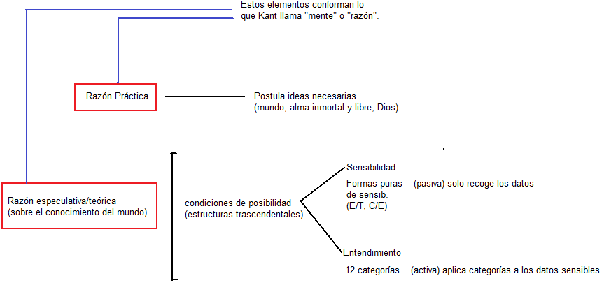
Éste sería el ámbito de la C.R.P

Slide 7
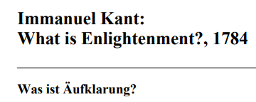
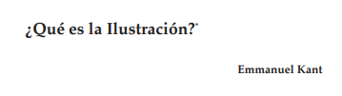

Slide 8
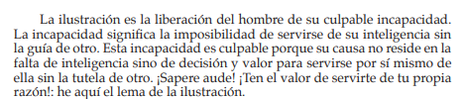
Proyecto Crítico
Arquitectónica de la Razón
Invitación a la autonomía/libertad

Slide 9
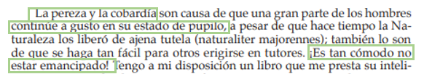

Slide 10
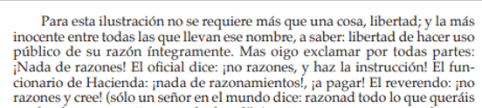

Slide 11


Slide 12
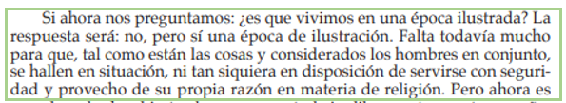

Slide 13
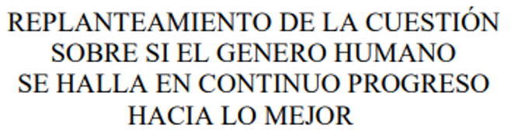
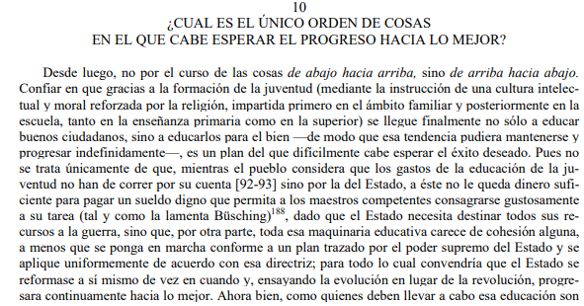

Slide 14
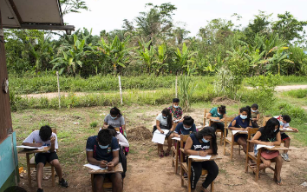
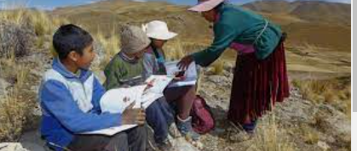
Reflexión final: ¿qué pasa con la educación en Perú?
¿Es la educación un asunto político?

